Slide 1
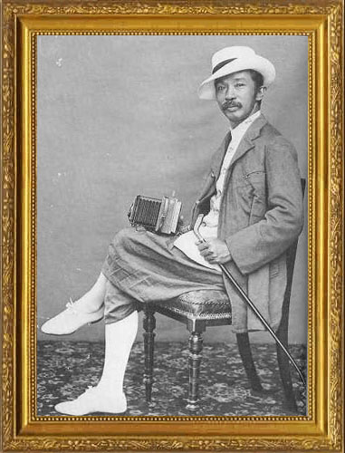
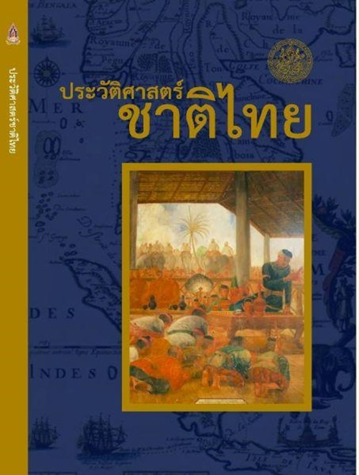
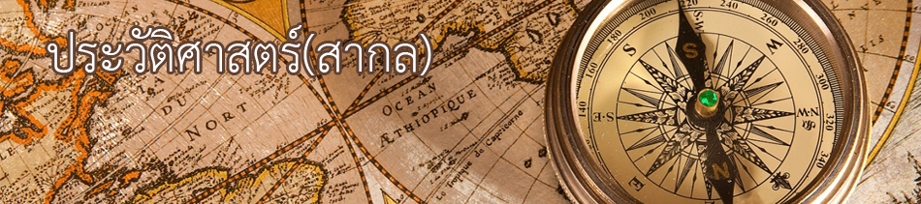
ความหมายของ ประวัติศาสตร์
โดย วรพร พรหมใจรักษ์ ครูชำนาญการพิเศษโรงเรียนสงวนหญิง

Slide 2
ความหมายของประวัติศาสตร์
ประวัติศาสตร์ (History) คือ วิชาที่ศึกษาถึงเรื่องราวในอดีตของมนุษยชาติ ที่มีความสำคัญ ในช่วงระยะเวลาใดเวลาหนึ่ง หรือสมัยใดสมัยหนึ่ง ซึ่งนักประวัติศาสตร์ต้องใช้วิธีการทางประวัติศาสตร์ในการศึกษาค้นคว้า โดยคำนึงถึงมิติเวลา และความสำคัญที่เรื่องราวนั้นๆ ก่อให้เกิดผลกระทบต่อสังคม ซึ่งนักประวัติศาสตร์จะต้องอธิบายเหตุการณ์ต่างๆ ที่เกิดขึ้นนั้นได้อย่างมีเหตุผล และถูกต้องตามความเป็นจริง โดยผ่านกระบวนการไต่สวน ค้นคว้า พิจารณา วิเคราะห์อย่างละเอียดถี่ถ้วนและไม่มีอคติ (unbias)

Slide 3
แนวคิดเกี่ยวกับความหมายของประวัติศาสตร์
โรบิน ยอร์ช คอลลิงวูด (Robin George Collingwood)
ให้ความหมายว่า
“ประวัติศาสตร์ คือศาสตร์ที่ว่าด้วยความพยายามที่จะตอบคำถามเกี่ยวกับพฤติกรรมของมนุษย์ในอดีต”
(Bobin George Collingwood, 1959:9)

Slide 4
แนวคิดเกี่ยวกับความหมายของประวัติศาสตร์
โรเบอร์ต วี.แดเนียลส์ (Robert V.Daniels) อธิบายว่า “ประวัติศาสตร์คือความทรงจำว่าด้วยประสบการณ์ของมนุษย์ ซึ่งถ้าหากถูกลืมหรือละเลย ก็เท่ากับว่าเราได้ยุติแนวทางอันบ่งชี้ว่าเราคือมนุษย์”
(โรเบอร์ต วี. แดเนียลส์ แปลโดย ธิดา สาระยา, 2520:1)

Slide 5
แนวคิดเกี่ยวกับความหมายของประวัติศาสตร์
นิธิ เอียวศรีวงศ์ ให้ความหมายว่าประวัติศาสตร์คือ
“การศึกษาความเป็นมาของมนุษยชาติหรือสังคมใดสังคมหนึ่งตั้งแต่อดีต ปัจจุบัน ถึงอนาคต โดยอาศัยวิธีการที่เป็นที่รู้จักกันว่าวิธีของประวัติศาสตร์
(historical method) (นิธิ เอียวศรีวงศ์,2519:111 )

Slide 6
ความเป็นมาของ “ประวัติศาสตร์”
คำว่า “ประวัติศาสตร์” มีความหมายมาจาก “History” ในภาษาอังกฤษ ซึ่งมาจากคำว่า Histori ในภาษากรีก ที่มีความหมายถึงการค้นคว้า การไต่สวน เพื่อเข้าใจความเป็นมาของมนุษยชาติ การค้นคว้าเหล่านี้จะกระทำโดยอาศัยเอกสาร หรือหลักฐานที่หลงเหลืออยู่ ทำให้เข้าใจพฤติกรรมของมนุษย์ในอดีต ตลอดจนกำเนิดของโลก และสิ่งอื่นๆที่เกิดขึ้นเป็นสิ่งแวด-ล้อมของมนุษย์ ซึ่ง เฮโรโดตุส (Herodotus, 484-425 ก่อนคริสต์กาล) บิดาของวิชาประวัติศาสตร์แห่งโลกตะวันตก เป็นผู้ใช้วิธีการศึกษาแบบนี้เป็นคนแรก

Slide 7
ความเป็นมาของ “ประวัติศาสตร์”
จากนั้น เลโอโปล ฟอน รันเก (Ranke) ได้นำเอาวิธีการนี้ไปพัฒนาเป็น วิธีการทางประวัติศาสตร์ (Historical method) เพื่อการศึกษาที่เป็นระบบยิ่งขึ้น
สำหรับบิดาของประวัติศาสตร์ในโลกตะวันออก โดยเน้นที่จีนคือ ซือหม่าเชียน ผู้เขียน “สื่อจี้” หรือบันทึกประวัติศาสตร์ซึ่งเป็นเรื่องราวตั้งแต่จีนโบราณจนถึงรัชสมัยจักรพรรดิฮั่นอู่ตี้แห่งราชวงศ์ฮั่น

Slide 8
ความเป็นมาของ “ประวัติศาสตร์”ในประเทศไทย
ในประเทศไทย เริ่มใช้คำว่า “ประวัติศาสตร์” ในรัชกาลพระบาทสมเด็จพระมงกุฎเกล้าเจ้าอยู่หัวใน พ.ศ. 2495 เนื่องจาก คำว่า “ตำนาน” (Legend) ที่ใช้กันมาแต่เดิมนั้นมักจะเป็นเรื่องราวเกี่ยวกับประวัติของท้องถิ่นหรือบุคคลในท้องถิ่นซึ่งมี ลักษณะที่แต่งเติมเกินกว่าความเป็นจริง และคำว่า “พงศาวดาร” (Choronicle) ซึ่งจะจำกัดอยู่เฉพาะเรื่องราวของสถาบันพระมหากษัตริย์ มิได้ครอบคลุมการศึกษาเรื่องราวในอดีตอย่างแท้จริง
ผู้ที่ได้รับการยกย่องเป็นพระบิดาแห่งประวัติศาสตร์ไทยคือ สมเด็จพระเจ้าบรมวงศ์เธอ กรมพระยาดำรงราชานุภาพ

Slide 9
ความสำคัญของประวัติศาสตร์
ความรู้ทางประวัติศาสตร์ จะมีค่าก็ต่อเมื่อใช้ในการดำเนินชีวิตได้ ซึ่งก็ไม่ได้หมายความถึงการหาประโยชน์ของการเมืองในแต่ละกรณี แต่หมายถึงการวิจัยสภาพการณ์ปัจจุบัน โดยศึกษาสภาพการณ์ในอดีตอย่างถี่ถ้วน หน้าที่ดังกล่าวนี้คือหน้าที่ทางสังคมของวิชาประวัติศาสตร์
การศึกษาประวัติศาสตร์ จึงมิใช่เป็นไปเพื่อความเข้าใจสังคมในอดีตด้านเดียว แต่เพื่อเข้าใจสังคม “ทั้งหมด” หรือ total History ทีเดียว
(Heinrich A.Winkler อ้างใน นาฏวิภา ชลิตานนท์ ,2524)

Slide 10
ข้อจำกัดของประวัติศาสตร์
1. ประวัติศาสตร์เป็นเรื่องราวในอดีตของมนุษย์
2. ประวัติศาสตร์ไม่เคยซ้ำรอย
3. ประวัติศาสตร์มีทั้งข้อมูลที่เป็นข้อเท็จจริง (fact) และความคิดเห็น (truth)

Slide 11
หน้าที่ของนักประวัติศาสตร์หรือผู้ศึกษาประวัติศาสตร์
ศึกษาค้นคว้าเหตุการณ์ประวัติศาสตร์อย่างละเอียด ถี่ถ้วน ด้วยวิธีการทางประวัติศาสตร์และอธิบายเหตุการณ์นั้นอย่างตรงไปตรงมา โดยปราศจากอคติ (bias)

